Slide 1

ПРЕЗЕНТАЦІЯ НА ТЕМУ: «інклюзивна освіта»
На сучасному етапі констатується зростання кількості людей з особливими потребами в тому числі молоді, потребуючої здобуття якісної вищої освіти. Це вимагає від вищого навчального закладу (ВНЗ) зосередження зусиль на створення відповідних умов доступу і супроводу навчання студентів з особливими потребами.

Slide 2

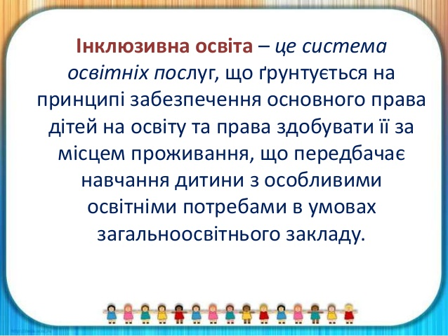
Інклюзивне навчання є основою і найбільш ефективною формою здобуття якісної освіти людьми з особливими потребами. Але ця форма навчання обмежується переважним охопленням дітей з порушеннями психофізичного розвитку дошкільного і молодшого шкільного віку при існуючій нагальній потребі його широкого впровадження у ВНЗ.

Slide 3
Розробка і практичне втілення шляхів впровадження інклюзивного навчання в інтегрованих закладах освіти відповідає сучасним прогресивним світовим тенденціям забезпечення якісної вищої освіти молоді з особливими потребами, прийнятому в Україні курсу на впровадження інтегрованого навчання та напрямам діяльності Університету “Україна” в розбудові системи інклюзивного навчання студентів.
У вітчизняній і зарубіжній науковій літературі практично відсутні матеріали стосовно практики впровадження інклюзивного навчання у ВНЗ. Мають місце лише наміри переходу від інтегрованого до інклюзивного навчання колективом Університету “Україна”. Не виявлено також публікацій відносно досвіду створення і організації діяльності учасників інклюзивного освітнього простору: ЗОШ-ВНЗ.
До останнього часу не вирішене питання практичної реалізації інклюзивного навчання студентів з особливими потребами, не розроблені форми і методи взаємодії колективів різнорівневих інтегрованих закладів освіти, що стримує доступ до здобуття вищої освіти і унеможливлює наступність, послідовність і безперервність навчальновиховного процесу дітей і молоді з особливими потребами.

Slide 4


Підвищення інклюзивної компетентності викладачів здійснюється шляхом проведення короткострокових курсів підвищення кваліфікації, семінарів з тематики інклюзивного навчання, тренінгів, міждисциплінарних консиліумів, відкритих занять, які демонструють професійне зростання і надають можливість визначити подальші завдання власної і командної діяльності.
Перед проведенням заходів з підвищення кваліфікації і після виконання тематичного плану проводиться тестування на предмет визначення рівня інклюзивної компетентності і за результатами заключного тестування керівництво інституту приймає рішення про можливість продовження контракту на подальшу роботу викладача в закладі.

Slide 5
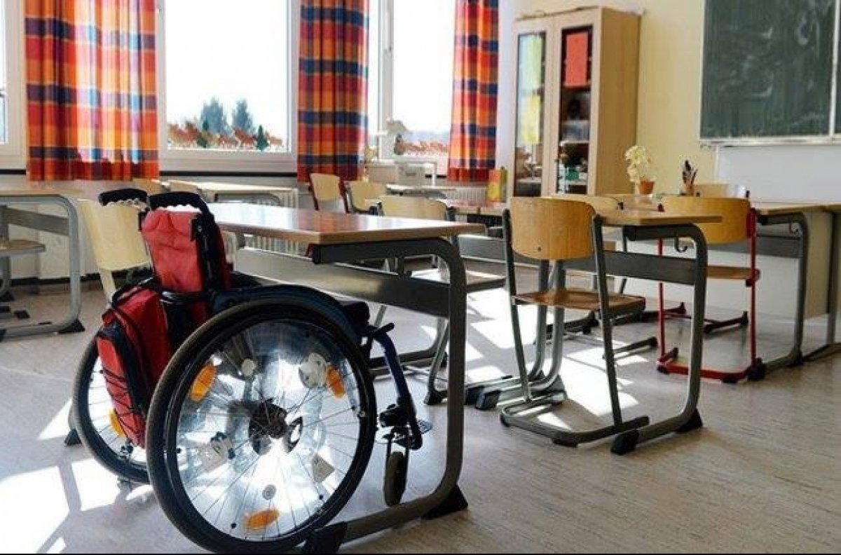
Для проведення профорієнтаційної роботи, участі у підготовці до вступу абітурієнтів з особливими потребами у ВНЗ і надання необхідної допомоги в навчанні і побуті студентам з особливими потребами, кожна кафедра формує команду волонтерів, до якої включають найбільш підготовлених студентів, в тому числі і студентів з особливими потребами. Волонтерська діяльність зараховується студенту як проходження виробничої практики і може бути темою курсової (дипломної) роботи.
На початку навчального року на кожній кафедрі вивчають контингент студентів з особливими потребами, які зараховані на перший курс, а також отримують інформацію з Центру інклюзивного навчання про наявні порушення функцій, ступінь їх компенсації та потреби в соціальних послугах в процесі навчання; з’ясовують необхідні напрямки співпраці колективу кафедри і здорових студентів у відповідності з індивідуальними потребами та потенційними можливостями студентів з особливими потребами.

Slide 6

Активна участь викладачів у науковій розробці проблем інклюзивного навчання молоді з особливими потребами є необхідною і обов’язковою умовою підвищення інклюзивної компетентності і ефективності соціально-педагогічної роботи в інклюзивному освітньому просторі це здійснюється шляхом моніторингу, аналізу та узагальнення результатів діяльності, підготовки матеріалів до науково-практичних конференцій та публікацій у періодичних наукових виданнях. Реальна перспектива виконання інститутом функцій регіонального центру впровадження інклюзивного навчання зобов’язує педагогічний колектив постійно вдосконалювати технології і методи соціально-педагогічної роботи і впроваджувати їх у практику в тісній співпраці з колективами закладів освіти інклюзивної орієнтації. Тому кожен викладач інституту, незалежно від профілю діяльності приймає участь в проведенні планового комплексного наукового дослідження з проблем інклюзивного навчання.

Slide 7
Інклюзивна форма освіти спрямована, насамперед, на усунення усталених стереотипів та упереджень, пов’язаних із можливостями дітей з особливими потребами. Адже не секрет, що люди, чимось відмінні від більшості, зазвичай сприймаються суспільством з підозрою, а інколи і занадто вороже. Тому інклюзивна освіта також виховує у здорових дітей почуття чуйності, доброти, милосердя та поваги до свого ближнього. І якщо людина з особливостями психофізичного розвитку ще з дитинства не буде ізольована від соціуму, а, навпаки, стане повноцінним учасником навчального процесу, то шанси реалізуватися в житті та знайти свою нішу значно вищі. «Діти з особливими потребами, які мають індивідуальну форму навчання, звісно, мають більші можливості в засвоєні матеріалу. Але коли вони постають перед потребою стати членом суспільства, то виникають великі труднощі з адаптацією, розумінням правил співіснування з іншими. Інклюзивне навчання дає змогу, якщо й не розв’язати ці проблеми в майбутньому, то принаймні зменшити їх за рахунок поступового пристосування такої дитини до життя в суспільстві, – зазначає вчителька Олександрійської школи № 8 Марія Володимирівна Сидор. – Важливим є факт спілкування. Для дітей з особливими потребами це є навіть важливішим, ніж рівень засвоєння навчального матеріалу. Інклюзивне навчання є потребою сьогодення і майбутнього, але до цього повинні бути готові педагоги, батьки, відповідна матеріальна база і система загалом».

Slide 8


Люди, незалежно від психофізичних можливостей, істоти соціальні. Інклюзія – це перший крок до того, щоб дитина з особливими потребами могла стати частиною соціуму. Інклюзія – це не науковий термін, яким послуговуються для вирішення абстрактних проблем. Це узагальнення долі тисяч дітей з особливими можливостями, які хочуть жити простим звичайним життя, хочуть бути сприйнятими такими, якими вони є. На жаль, для усунення перешкод на шляху до успішного розвитку інклюзивного навчання в Україні необхідно докласти ще багато зусиль. Зокрема, і державним органам, які не поспішають створювати необхідні умови для якісного навчання для дітей з особливими потребами. Брак фінансування, неналежна обізнаність суспільства про важливість інклюзії унеможливлюють її повноцінне впровадження, яке може покращити не одне життя. Натомість маємо лише спроби залучити дітей з особливими потребами до загальноосвітнього процесу, які й надалі продовжують залишатися головною проблемою для забезпечення високоякісної освіти загалом.

Slide 9
Дякую за увагу!

